Slide 1
BIG BANG E A EXPANSÃO DO UNIVERSO

Slide 2
O que é o BIG BANG? E a expansão do Universo?

Slide 3
Uma explosão?
Não é uma explosão como conhecemos.
Na verdade o Big Bang é tratado como sendo o momento em que ocorreu a expansão.

Slide 4
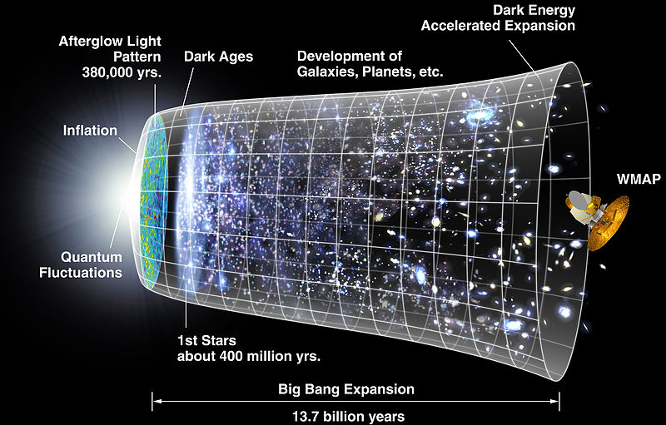

Slide 5
Dentro desse modelo de surgimento de nosso Universo, há duas possibilidades para seu futuro:
O Universo irá expandir para sempre;
A expansão irá retroceder e voltará ao ponto inicial de surgimento do Universo, um caminho cíclico.
Essas hipóteses podem ser melhor apuradas se descobrirmos com qual taxa o Universo está se expandindo, ao que damos o nome de constante de Hubble. Hoje é o maior desafio no campo da cosmologia!

Slide 6
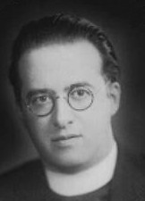
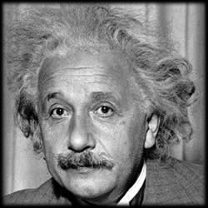
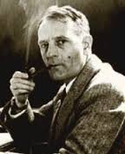
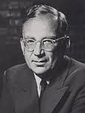
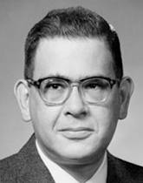
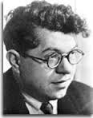
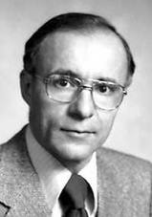
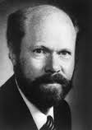
Pe. George Lemaître
Albert Einstein
Edwin Hubble
George Gamow
Ralph Alpher
Fred Hoyle
Arno Penzias
Robert Wilson

Slide 7
Um pouco da história
1916 – Albert Einstein propõe a Teoria da Relatividade Geral e introduz a constante cosmológica.
1922 – Pd. George Lemaître propõe a ideia da expansão do Universo que era, no inicio, um átomo primordial.
1929 – Edwin Hubble mede a distância de algumas galáxias e descobre que estão se afastando de nós com velocidades proporcionais às suas distâncias.
1947/48 – George Gamow e Raph Alpher propõe a ideia de fusão nuclear para formação dos primeiros átomos.
1950 - Fred Hoyle sugere o nome Big Bang.
1964 - Arno Penzias e Robert Wilson descobrem, acidentalmente, a radiação cósmica de fundo.

Slide 8
Unidade mais popular: o ano-luz
Ondas
luminosas
300.000
km/s
c
Fóton
Percurso da luz durante 1 ano
1 ano-luz
9,5 trilhões de km
Crédito da imagem:
Prof. Roberto Boczko,
com adaptações
63.240 UA

Slide 9
Esse modelo leva em consideração o afastamento das galáxias (redshift).
Em um dado momento, elas estiveram mais próximas .
Espaço e tempo foram criados juntos com a radiação e matéria.

Slide 10
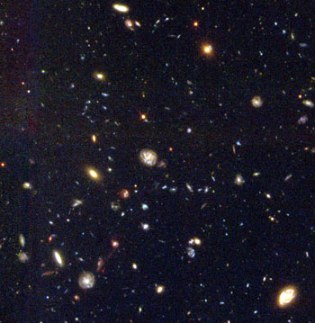

Slide 11
O movimento das galáxias aponta a expansão do Universo: quanto mais longe uma galáxia está da nossa Via Láctea, mais rapidamente ela se afasta.
O Universo irá expandir-se infinitamente (Big Chill) ou entrará num movimento cíclico no qual irá expandir e colapsar novamente (Big Crunch).
http://hubblesite.org/hubble_discoveries/dark_energy/de-fate_of_the_universe.php

Slide 12
A matéria escura e energia escura compõe grande parte do Universo e tem papel atuante nesse modelo.
A matéria escura podemos detectar através da força gravitacional que ela exerce no Universo.

Slide 13
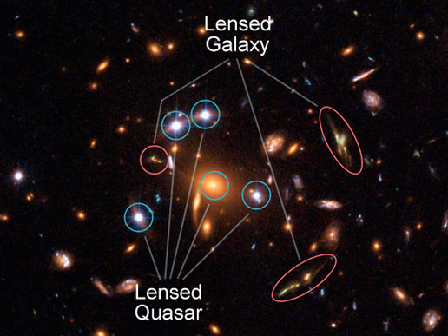
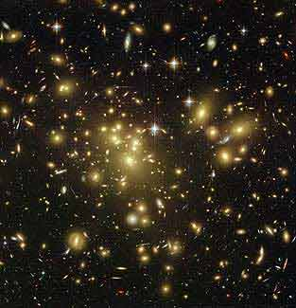
Lente gravitacional

Slide 14
A energia escura é principalmente detectada no movimento das galáxias. Ela age contra a gravidade fazendo com que essa expansão seja acelerada.
Ainda não é possível detectar diretamente a matéria escura ou a energia escura.

Slide 16
Há diversas hipóteses sobre o momento antes do Big Bang.
Sabemos que espaço e tempo foram criados juntos e a expansão acontece em todos os pontos do Universo, não estamos em seu centro.

Slide 17
Uma viagem...

Slide 18
Priscila da Silva Mendes Email: priscila.silva.mendes@usp.br CDA

